Slide 2
Здравствуйте, ребята!
Я рада новой встрече с вами!

Slide 3
Найдите тему нашего урока на стр. 87 учебника. Чему мы будем учиться на уроке?

Slide 6
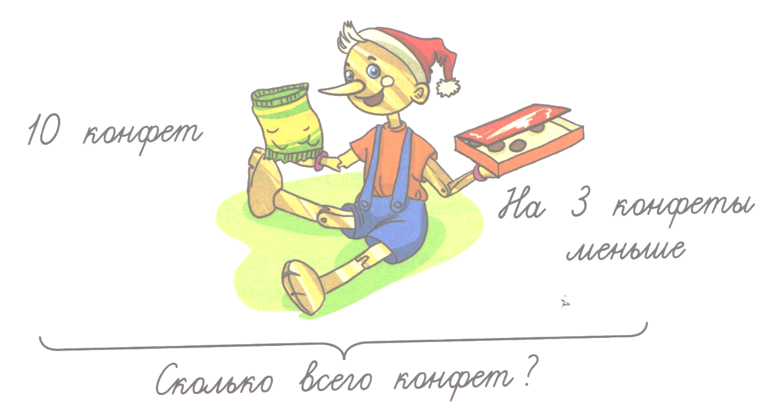
Буратино за один день съел 10 конфет, а за второй на 3 конфеты меньше. Сколько конфет съел Буратино за два дня?

Slide 7
Буратино за один день съел 10 конфет, а за второй на 3 конфеты меньше. Сколько конфет съел Буратино за 2 дня?

Slide 8
На чаепитии у Мальвины куклы съели 16 кексов с изюмом, а лимонных кексов на 5 меньше. Сколько всего кексов съели куклы?

Slide 9
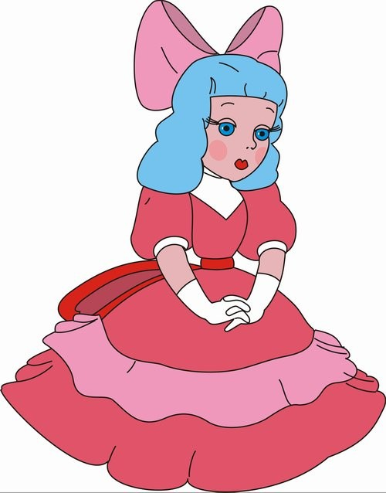

Slide 10
Вариант 1 | Вариант 2
№1 65 + 14 47 - 23 51 + 28 12 - 7 + 15 | №1 88 - 55 26 + 42 75 - 34 16 - 9 + 13
№2 47 + с = 79 а - 22 = 66 | №2 52 + у = 65 85 - х = 33

Slide 11
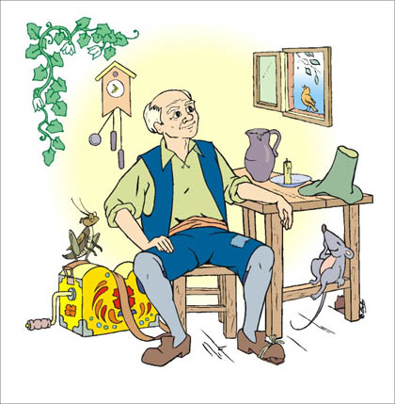

Slide 12
Давайте вспомним, чему мы учились сегодня на уроке.
Что показалось немного трудным?
Спасибо за урок!
До новых встреч!
Что вам особенно понравилось?

Slide 13
Домашнее задание:
С. 85 №6, №8.

